Slide 1

杨氏模量的测量
大学物理实验1
深圳大学物理实验教学中心

Slide 2
实验背景
1807年因英国医生兼物理学家托马斯·杨(Thomas Young, 1773-1829) 所得到的结果而命名。根据胡克定律，在物体的弹性限度内，应力与应变成正比，比值被称为材料的杨氏模量，它是表征材料性质的一个物理量，仅取决于材料本身的物理性质。杨氏模量的大小标志了材料的刚性，杨氏模量越大，越不容易发生形变。
杨氏弹性模量是选定机械零件材料的依据之一，是工程技术设计中常用的参数。杨氏模量的测定对研究金属材料、光纤材料、半导体、纳米材料、聚合物、陶瓷、橡胶等各种材料的力学性质有着重要意义，还可用于机械零部件设计、生物力学、地质等领域。

Slide 3
实验背景
测量杨氏模量的方法一般有拉伸法、梁弯曲法、振动法、内耗法等，还出现了利用光纤位移传感器、莫尔条纹、电涡流传感器和波动传递技术（微波或超声波）等实验技术和方法测量杨氏模量。
本实验用拉伸法测量杨氏模量。
材料 | 杨氏模量E（GPa）
橡胶（微小应变） | 0.01-0.1
尼龙 | 2~4
高强度混凝土（受到压缩） | 30
金属镁 | 45
玻璃（所有种类） | 71.7
铝 | 69
黄铜和青铜 | 103~124
合金与钢 | 190~210
钨 (W) | 400~410
钻石 | 1050~1200

Slide 4
一、 实验原理/1.1基本原理
1、杨式模量：
假设一根横截面积为S,长为L的材料,在大小为F 的力的拉压下,伸缩短了△L则:
:应变
:应力(单位截面上内力 )
应力和应变的比成为杨式模量
本实验目标： 钢材的杨氏模量

Slide 5
一、 实验原理/1.1基本原理
2、钢丝杨式模量的测量方法：
F : 可由实验中钢丝下面悬挂的砝码的重力给出
L：可由米尺测量
d：为细铁丝的直径，可用螺旋测微仪测量
ΔL: 是一个微小长度变化量，本实验利用光杠杆的光学放大作用实现对金属丝微小伸长量ΔL 的间接测量。

Slide 6
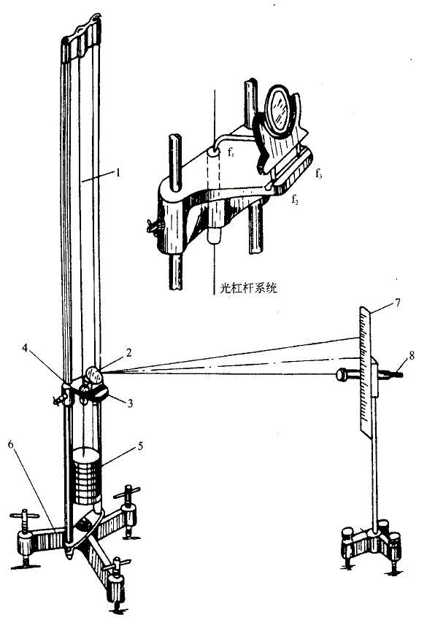
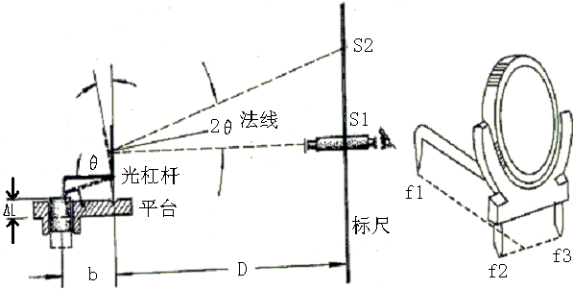
一、 实验原理/1.2光杠杆的光学放大原理
沧海校区仪器
光杠杆常数 b

Slide 7
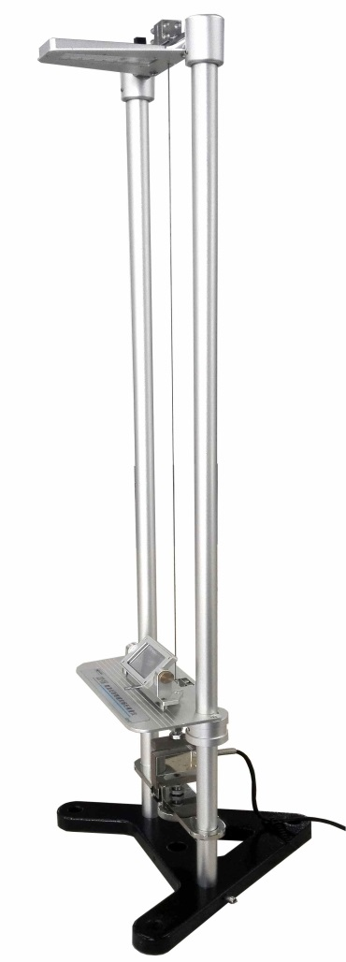
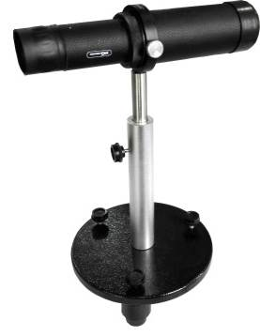
一、 实验原理/1.2光杠杆的光学放大原理
丽湖校区仪器

Slide 8
一、 实验原理/1.2光杠杆的光学放大原理
β 叫光杠杆放大率
θ
θ
θ
△L
b
D
将微小的伸长量△L 放大为竖尺上的位移l

Slide 9
二、实验仪器
杨氏模量测定仪
螺旋测微计 (仪器误差： ）
游标卡尺(仪器误差： ）
米尺(仪器误差： ）
砝码(仪器误差： ）(沧海校区用）
数字拉力计(仪器误差： ）（丽湖校区用）
标尺(仪器误差： ）
待测金属丝

Slide 10
二、实验仪器
测量仪器的选择
砝码
卷尺
卷尺
千分尺
卡尺
米尺

Slide 11
三、实验步骤
1、调节仪器：
调节光杠杆和望远镜：
（1）调整望远镜水平,光杠杆平面镜竖直；
（2）调整望远镜与光杠杆平面镜高度相同；
（3）沿望远镜外侧边沿上方使凹口、瞄准星面镜在同一直线上，左、右移动望远镜在镜子里找到竖直尺的像;若找不到,可微调镜子的角度,直到找到为止；
（4）旋动望远镜目镜,使十字叉丝清晰;
再旋动聚焦手轮,直到看清竖直尺的像。

Slide 12
三、实验步骤
2、记录金属丝伸长变化
逐次加一个砝码，在望远镜中读对应标尺的位置，共7次；然后将所加砝码逐次去掉，并读取相应读数。
加砝码
减砝码
平均值
用逐差法计算每增减4个砝码，钢丝的伸长量
 | 1 | 2 | 3 | 4 | 平均

Slide 13
三、实验步骤
3、测量金属丝长度L、平面镜与竖尺之间的距离D，金属丝直径d，光杠杆常数b。
(1)用钢卷尺测量L 和D（L 、D测一次）
(2)在钢丝上选不同部位用螺旋测微计测量d（测5次）
(3)取下光杠杆在展开的白纸上同时按下三个尖脚的位置，用直尺作出光杠杆后脚尖到前两尖脚连线的垂线，用游标卡尺测出b

Slide 14
三、实验步骤
注意：
1、实验系统调好后，一旦开始测量ri，在实验过程中不能对系统的任何一部分进行调整，否则，所有数据将重新再测。
2、加减砝码时要轻拿轻放，系统稳定后才能读取刻度尺，读数过程中不要按压桌面。
3、光杠杆后脚尖不能接触钢丝。
4、注意维护钢丝的平直状态,在钢丝两端夹点外测量直径,避免伸长部分扭折。

Slide 15
四、报告要求
1、计算杨氏模量 E：
注意各个量的单位以及有效数字的计算规则
注意:为4个砝码的重量
例：测量金属丝长度 L=37.42cm，钢卷尺仪器误差 为 0.1cm

Slide 16
四、报告要求
例：测量金属丝直径 5次测量值分别为，螺旋仪器仪器误差 为 0.004mm
次数 | 1 | 2 | 3 | 4 | 5 | 平均值
 | 0.488 | 0.490 | 0.489 | 0.492 | 0.490 | 0.490
 | 0.002 | 0.000 | 0.001 | 0.002 | 0.000

Slide 17
四、报告要求
2、计算△E：测量结果的相对不确定度
3、规范表示测量结果

Slide 18


深圳大学大学物理教学实验中心
再见！

